Slide 1
Фізика 9 клас 23.03.2022р.
Розв’язування задач на закони Ньютона

Slide 2
Завдання на урок
По презентації чи по підручнику повторіть закони Ньютона
Розв’яжіть запропоновані задачі спершу самостійно, а потім перевірте, використовуючи матеріал презентації

Slide 3
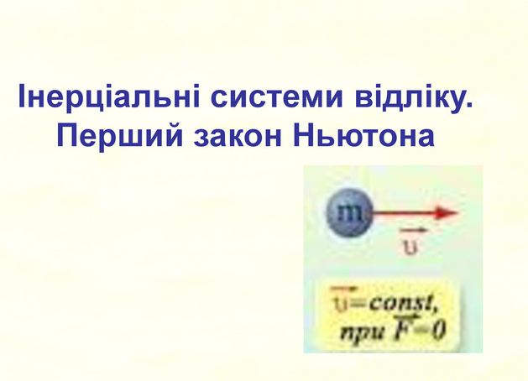
Перший закон Ньютона
Тіло знаходиться в стані спокою або прямолінійного рівномірного руху, якщо на нього не діють інші тіла або дія інших тіл скомпенсована

Slide 4
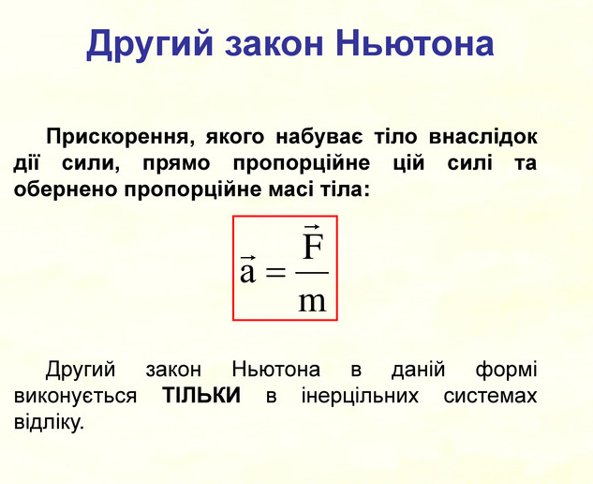
Прискорення завжди напрямлене так само, як і рівнодійна сил, що діють на тіло

Slide 5
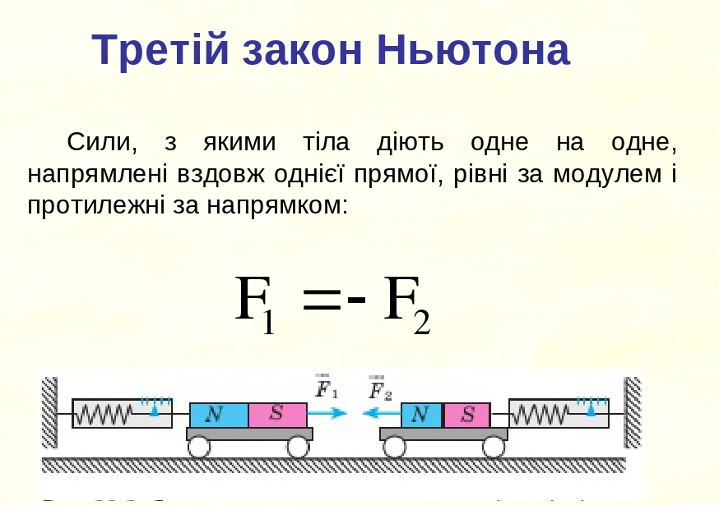
Під час взаємодії тіл:
F₁=F₂ m₁a₁=m₂a₂

Slide 6
Розв'язати задачу:
Сила 60 Н надає тілу прискорення 0,8 м/с². Яка сила надасть цьому ж тілу прискорення 2 м/с²?
Розвязання задачі перевірити на наступному слайді

Slide 7
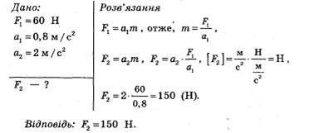

Slide 8
Розв'язати задачу:
Рух тіла описується рівнянням: x=20-10t+t²
Охарактеризувати рух тіла. Знайти силу, що діє на тіло, якщо його маса 500 кг.
Розвязання задачі перевірити на наступному слайді

Slide 9
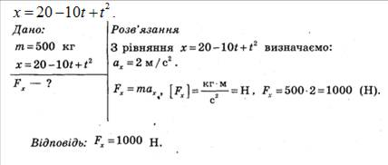
Початкова координата 20м.
Початкова швидкість 10 м/с, напрямлена проти ОХ.
Прискорення 2 м/с², напрямлене вздовж ОХ.
Тіло рухається проти ОХ, гальмує.
Сила напрямлена вздовж ОХ (співнапрямлена з а)

Slide 10
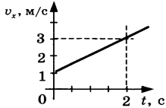
Використовуючи графік залежності швидкості тіла від часу, визначити масу тіла, якщо воно рухається під дією сили 20 Н.
Розв'язання на наступному слайді.

Slide 11


v₀= 1 м/с
v= 3 м/с
t= 2 с

Slide 12
Домашнє завдання
Повторіть параграф 30-32
Письмово виконайте вправу 31 (на вибір)
Випереджаюче завдання:
Використовуючи додаткові джерела інформації, дізнайтесь про наукову діяльність М. Коперника ,
або Г. Кавендіша .Запишіть у зошиті у вигляді повідомлення.

